Slide 1
台股股價／財報因子 × 機器學習做多
Y+30 top5% LGBM · 開盤 · 等權 · ranking loss
樣本外持有期 Sharpe ≈ 2.56（test 段 2023-09-13～2026-06-16）
全樣本（2018-03-09～2026-06-16）依日曆平分三段：train～2020-12-10／valid～2023-09-13／test 2023-09-13～2026-06-16
財報＋價量 → 合成分數 → 買流動性池前 top5% → 開盤進出、持有 Y+30。季報截止日 3/31、5/15、8/14、11/14（3/31＝年報／Q4）；截止日後第一個再平衡日才重訓，不是當天。

Slide 2
今天講什麼
報告大綱；成本細節放附錄
順序 | 內容
1 | 基本設定：因子／基準與實驗維度／模型與樣本
2 | 合成分怎麼來、有沒有用（IC／Fama／DM）
3 | train 選模型 → valid 調參 → 最終定案 → 績效 → 驗證
4 | 打贏大盤＋細切遞增＋不低於偷看冠軍 70% 才算過
5 | 結論＋後續（因子拓展／新模型／監控）
附錄 | 成本與資金；因子重要度（各時期）
2

Slide 3
策略在做什麼
交易訊號＝合成分數；成本細節見附錄
步驟 | 說明
1 股票池 | 上市＋上櫃；流動性過濾（近 20 日均額 ≥ 1,000 萬）
2 特徵 | 財報比率（PIT）＋月營收＋日估值／價量等（見下頁）
3 打分 | 機器學習（主：LightGBM ranking）→ 每天每股一個分數
4 選股 | 分數最高的前 top%（鎖點 top5%）等權
5 交易 | 開盤進出；持有 Y 個交易日再平衡（鎖點 Y+30）
6 成本／資金 | 固定本金 500 萬；換股收費（細節見附錄）
3

Slide 4
因子清單
t 收盤已知 → t+1 開盤交易 覆蓋率 ≥ 60% 才進模型
頻率 | 個數 | 資料來源 | PIT 對齊
季 | 91 | TEJ 財報比率 | 財報發布日之後才可見
月 | 2 | TEJ 月營收 | 月營收發布日
日 | 19 | 價量／日估值／宏觀 | 當日收盤；期貨空單 lag 1
類別 | 頻率 | 個數 | 代表因子
獲利能力 | 季 | 21 | ROA(C)稅前息前折舊前、ROA(A)稅後息前、ROA(B)稅後息前折舊前…
成長力 | 季／月 | 18 | 營收成長率、營業毛利成長率、已實現銷貨毛利成長率…
評價 | 季／日 | 11 | 當季季底P/E、當季季底P/B、當季季底PSR…
安全性/槓桿 | 季 | 15 | 現金流量比率、有息負債利率、利息支出率…
經營效率 | 季 | 14 | 應收帳款週轉次數、總資產週轉次數、平均收帳天數…
現金流量/每股 | 季 | 17 | 每股現金流量、自由現金流量(D)、現金流量允當比…
營運結構 | 季 | 5 | 營運槓桿度、財務槓桿度、每人營收…
市場/流動性 | 日 | 2 | 成交量(千股)、成交值(千元)
日估值工程因子 | 日 | 4 | EP_daily、BP_daily、SP_daily…
日頻宏觀因子 | 日 | 5 | fx_usd_twd、fx_usd_twd_chg_1d、fut_short_oi_chg_1d…
4

Slide 5
基準與實驗維度
基準兩條對照；下面是 valid 有掃、有調，不是一開始就鎖這一組
基準（策略有成本、基準不扣成本 → 比較嚴）
基準 | 怎麼算 | 對照什麼
股票池等權 | 流動性池內股票等權平均（「平均亂猜買」） | 有沒有選對股；主基準
大盤 | 加權指數／台指期 | 整體市場漲跌；輔線
實驗維度（有搜有調 → valid 最高才鎖）
# | 維度 | valid／先前掃過什麼 | 選完才鎖
1 | 進出場 | 開盤／收盤都試過 | 開盤（t+1）
2 | 持有期 Y | valid 全掃 10／22／30／33（不是先指定 30） | Y+30
3 | 買幾檔 top% | valid 全掃 3%／5%／10% | top5%
4 | 配權 | 等權／流動性／FCF／市值都試過 | 等權
5 | 單檔 cap | 5%…30% | 形式 30%（等權下不影響）
6 | 標籤／損失 | RankY MSE vs ranking loss | ranking loss（LGBM）
7 | MAD | 開／關都試過 | 關
8 | 模型家族 | train 六家只比預設；其餘五家不調參 | LightGBM
9 | LGBM 超參 | valid 掃 lr×leaves×Y×top%＝192，再邊探 0.25／0.3 | lr=0.2／leaves=63／n=80
5

Slide 6
模型與樣本
Walk-forward；訓練窗≈23 個不重疊持有期；樹模型 ranking，其餘回歸
項目 | 設定
訓練窗 | 每個 Y 約 23 個不重疊持有期（對齊 Y+33：23×33＝756 日）
縮放公式 | max(252, round(Y×756/33))；最短 1 年
再平衡 | 每 Y 日一次、不重疊
重訓 | 季報截止日 3/31、5/15、8/14、11/14；其後首個再平衡日才重訓
回測起點 | warmup 後約 2018-03-09；樣本至 2026-06-16
進出場 | t 收盤 → t+1 開盤買 → t+1+Y 開盤賣
鎖點規格 | 開盤、Y+30、top5%、等權、不做 MAD｜Y+30 top5% LightGBM / equal | hp={"learning_rate": 0.2, "n_estimators": 80, "num_leaves": 63}
鎖點 HP | lr=0.2／leaves=63／n=80
模型 | 損失 | 學什麼
LightGBM（鎖） | lambdarank | 橫截面排序
XGBoost | rank:pairwise | 橫截面排序
CatBoost | YetiRank | 橫截面排序
Lasso／Ridge／RF | RankY MSE | 回歸
主指標 | 定義
持有期 Sharpe | mean(r−rf)/std(r)×√(252/Y)；r＝再平衡期淨報酬
無風險利率 | 台灣十年期公債（央行月資料）
不主用日 Sharpe | 持有期內日報酬高度相關，√252 易虛高
6

Slide 7
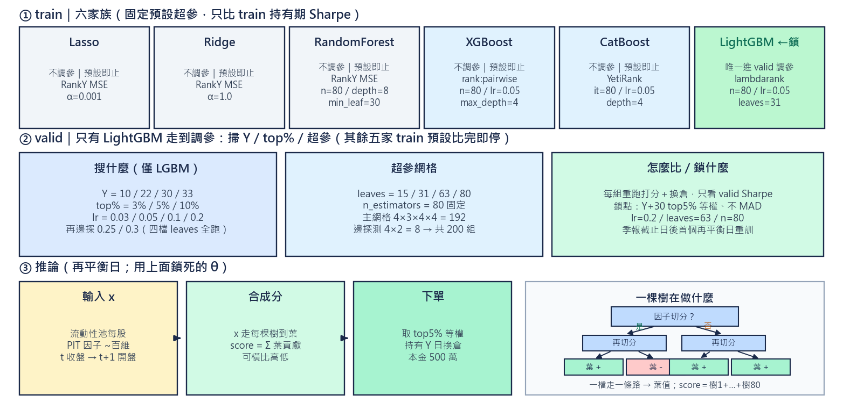
合成分怎麼來（六模型 → 鎖 LGBM）
註：六家都只比 train 預設；只有 LightGBM 走到調參。valid 不回頭換 Lasso／XGB。右下仍是單棵樹示意
7

Slide 8
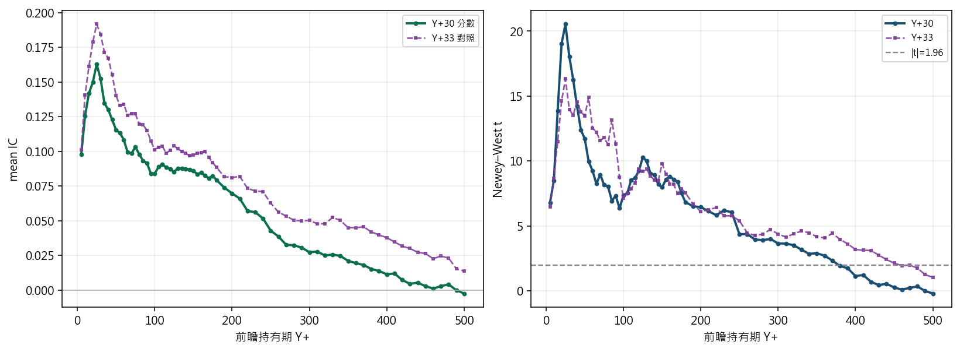
合成分 IC vs 持有期
左：平均 IC；右：Newey–West t｜圖只畫曲線，讀法見下方
項目 | 定義／門檻
IC（左圖） | 每期：橫截面 Spearman(分數, 未來 Y 日開盤報酬)；再對各期 IC 取平均 → mean IC
t（右圖） | t_NW ≈ mean(IC) / SE_NW(IC)；Newey–West 修正期與期間相關。直觀：平均 IC 相對「噪音」有多大
統計顯著門檻 | |t_NW| ≥ 1.96 ≈ 約 95% 下拒絕 H0：平均 IC = 0（右圖虛線）
「訊號弱」門檻（本報告） | 經濟強度看 mean IC，不是只看顯著：以高峰一半為弱訊號線（高峰 Y+25≈0.163 → 一半≈0.081）；約 Y+170 起低於一半。統計死點（|t|<1.96）約 Y+380，那時 IC 已接近 0
本圖讀點 | 高峰約 Y+25（IC≈0.163）；Y+35 仍≈0.135；之後持續下滑
8

Slide 9
截面檢定＋DM（Y+30 鎖點）
先看分數能不能解釋未來報酬；再看投組期報酬有沒有贏過基準
檢定 | 在算什麼 | H0
Spearman IC | 每期：分數 vs 未來報酬的等級相關 → 對各期 IC 做 t | 平均 IC = 0
Fama–MacBeth | 每期 OLS：報酬 = a + b×分數百分位 → 對各期 b 做 t | 平均 b = 0
Q5−Q1 | 分數最高 20% − 最低 20% 的平均真實報酬 | 平均價差 = 0
Diebold–Mariano | 策略每期淨報酬 − 對照 → 對差額做 t（持有期不重疊） | 平均超額 = 0
模型 | IC | FM β | Q5−Q1
CatBoost | 0.176*** | 8.9%*** | 7.4%***
LightGBM ← | 0.153*** | 10.1%*** | 8.7%***
RandomForest | 0.136*** | 4.5%*** | 3.9%***
XGBoost | 0.077*** | 5.9%*** | 4.9%***
Lasso | 0.076*** | 0.7%nan | 0.6%nan
Ridge | 0.073*** | 0.8%nan | 0.8%nan
DM 對照 | t | 勝率
股票池等權（無成本，分數池 mean y） | 7.44 | 80%
同格 RankY RF（runs_top 預設超參） | 6.70 | 75%
台指期開盤持有 30 日 | 7.56 | 80%
同格 LightGBM 預設超參（對照鎖點 HP） | 6.03 | 75%
讀法：左表＝分數有沒有資訊（IC／FM／Q5）；右表＝照分數組成的投組期報酬有沒有贏過等權／RF／台指（DM）。
9

Slide 10
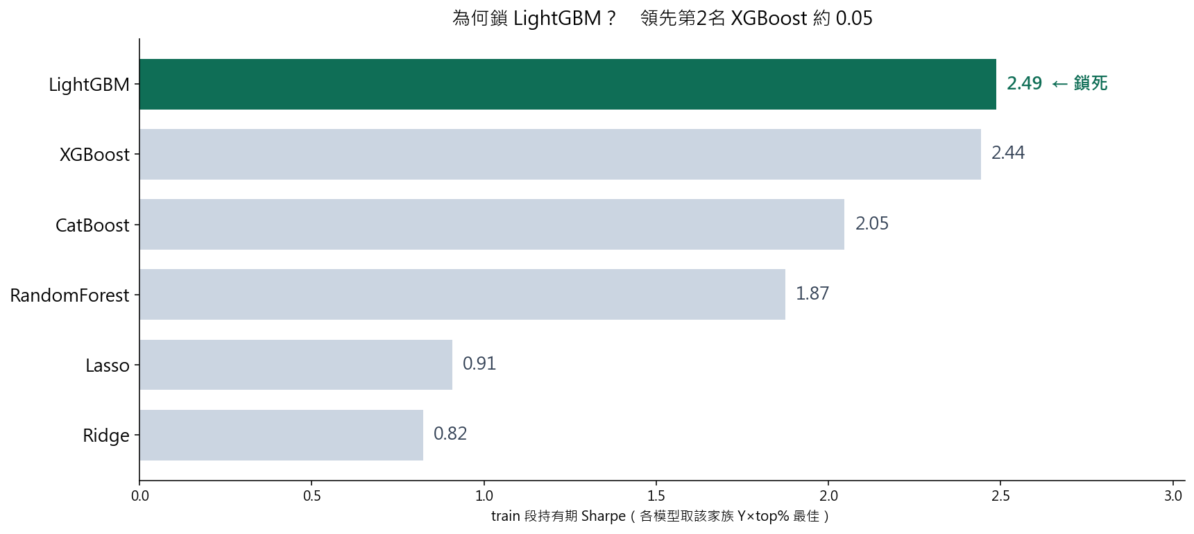
① train：選模型家族
只用 train 段（2018-03-09～2020-12-10）｜各家族取最佳 Y×top% 持有期 Sharpe｜不看 valid／test
train 在做什麼 | 說明
問題 | 六個模型家族裡，哪個比較適合這份因子／標籤設定？
作法 | 固定各家族預設超參，掃既有 Y×top% 格子，只比 train 段持有期 Sharpe
可以做 | 鎖死模型家族（這次＝LightGBM）
不可以做 | 不看 test；也不在此步定最終 Y／top%／lr／leaves
10
結論：LightGBM 最高（2.49），領先第2名約 0.05。其餘五家只用預設超參、train 比完即停；只有 LightGBM 走到 valid 調參。

Slide 11
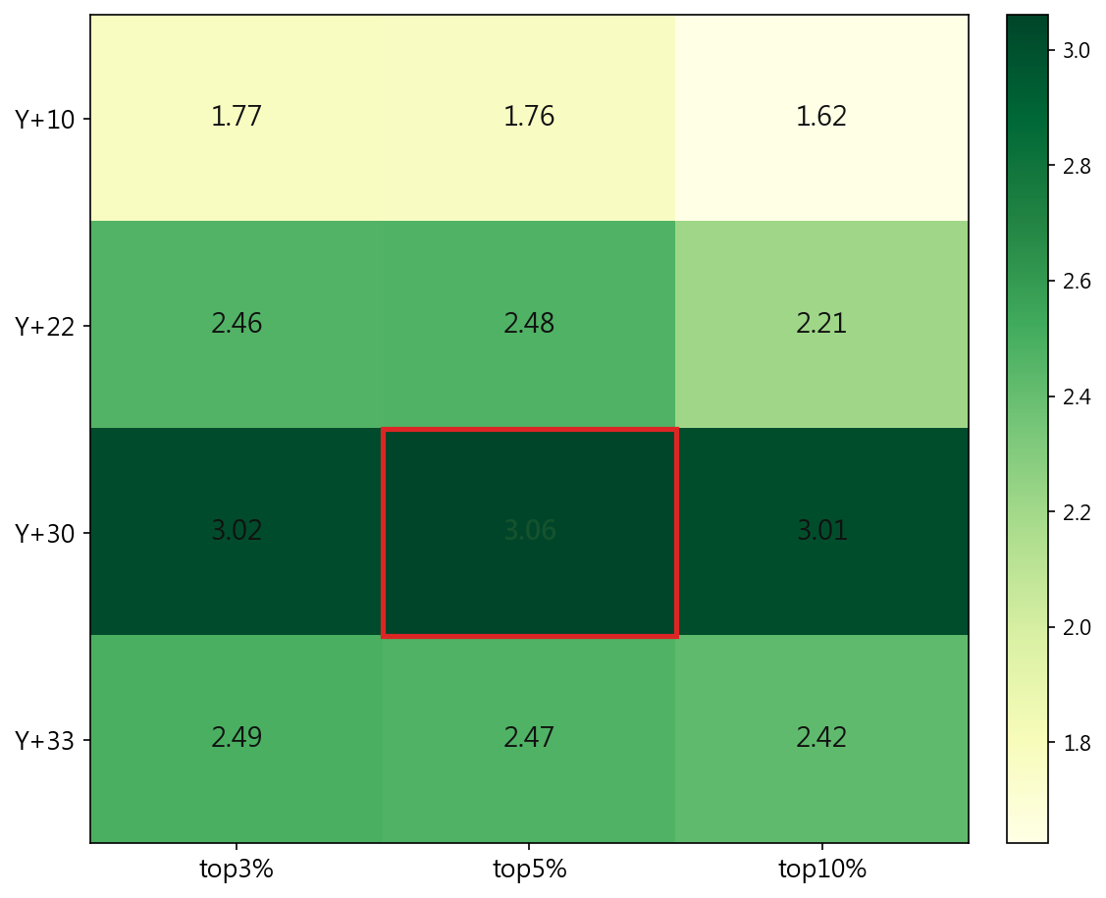
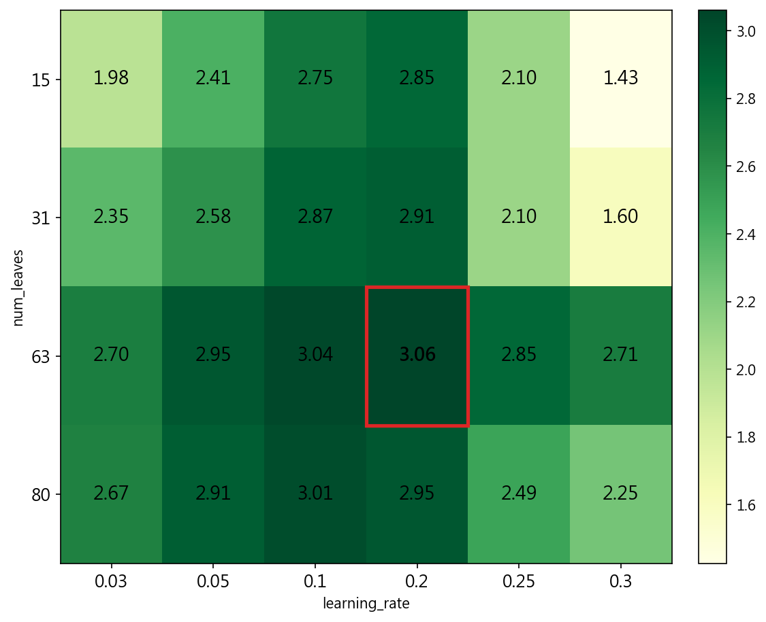
② valid：調 Y／top%／超參
192 組＋鎖點 lr 邊探測（0.25／0.3）｜只看 valid（2020-12-10～2023-09-13）｜紅框＝valid 最高點
趨勢 | 從熱圖讀到的結論
1 | Y：Y+30 明顯最高（各 Y 最佳 valid Y+10=1.77／Y+22=2.48／Y+30=3.06／Y+33=2.49）
2 | top%：偏集中；最佳在 top5%（top3%=3.02／top5%=3.06／top10%=3.01）
3 | learning_rate（Y+30 top5%）：0.2 達峰，0.25／0.3 邊探測回落 → 0.03→2.70／0.05→2.95／0.1→3.04／0.2→3.06／0.25→2.85／0.3→2.71（峰在 0.2）
4 | num_leaves（同格）：63 最佳，再大到 80 略回落 → 15→2.85／31→2.91／63→3.06／80→3.01
valid 最高 | val≈3.06 → 對應 test≈2.56（此步仍不准用 test 選點）
11

Slide 12
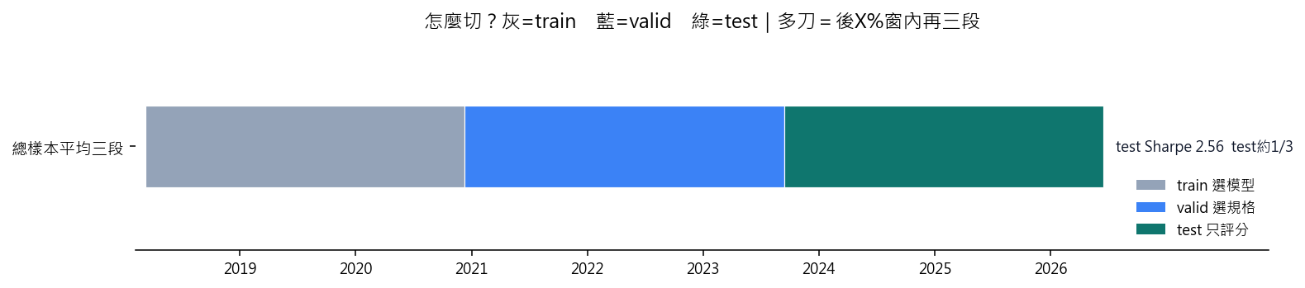
最終定案（預估上線規格）
全樣本（2018-03-09～2026-06-16）依日曆平分三段：train～2020-12-10／valid～2023-09-13／test 2023-09-13～2026-06-16｜主報 test Sharpe≈2.56
項目 | 定案
模型 | LightGBM（lambdarank）
持有期 Y | Y+30
選股 | top5% 等權
超參 | lr=0.2／leaves=63／n=80
進出場／MAD | 開盤；不做 MAD
主報指標 | test 段持有期 Sharpe ≈ 2.56（2023-09-13～2026-06-16）
段 | 期間 | 角色
train | 2018-03-09～2020-12-10 | 只鎖模型家族
valid | 2020-12-10～2023-09-13 | 鎖 Y／top%／超參
test | 2023-09-13～2026-06-16 | 只評分，不可再改規格
12

Slide 13
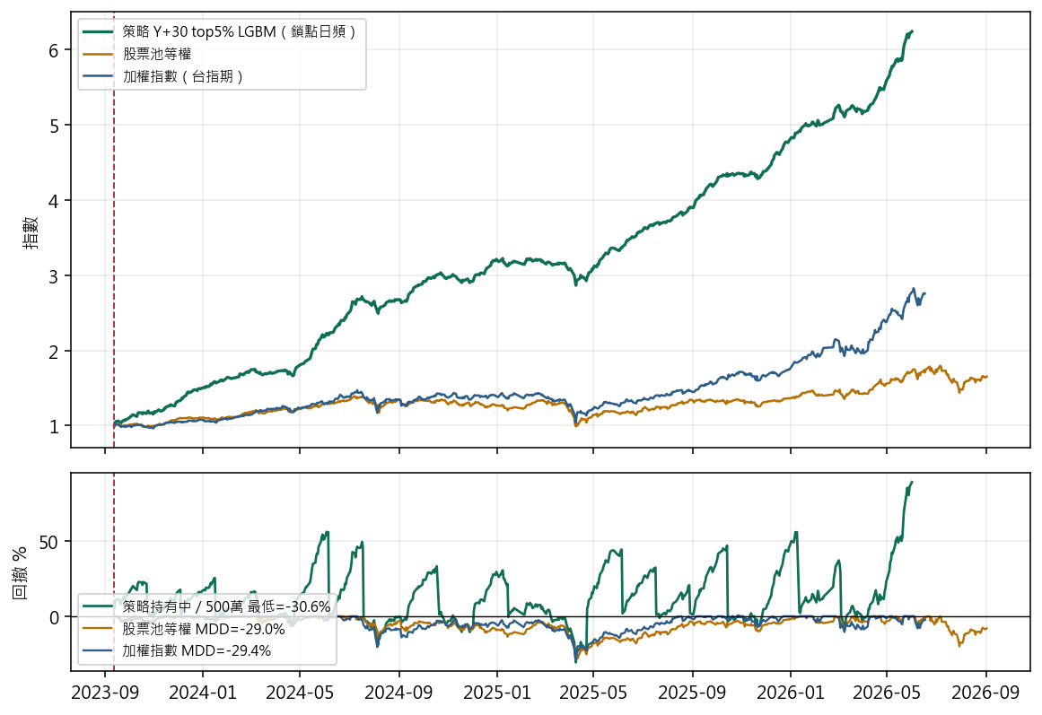
test 段淨值（雙 benchmark）
test 2023-09-13～2026-06-16｜表＝持有期年化／Sharpe（主報）
 | 年化報酬 | Sharpe | MDD
策略 | 197.1% | 2.56 | -30.6%
股票池等權 | 21.2% | 0.99 | -29.0%
加權指數 | 40.7% | 1.74 | -29.4%
口徑 | 年化波動 | MDD
持有期結束（主報） | 76% | 最差一期 -24%
持有過程最低 | — | -31%
主報 MDD＝最差一期結束時相對 500 萬（約 −24%）。持有過程最低＝同一段持有中市值最低點（約 −31%、345 萬），後來有漲回所以期末沒那麼差。
13

Slide 14
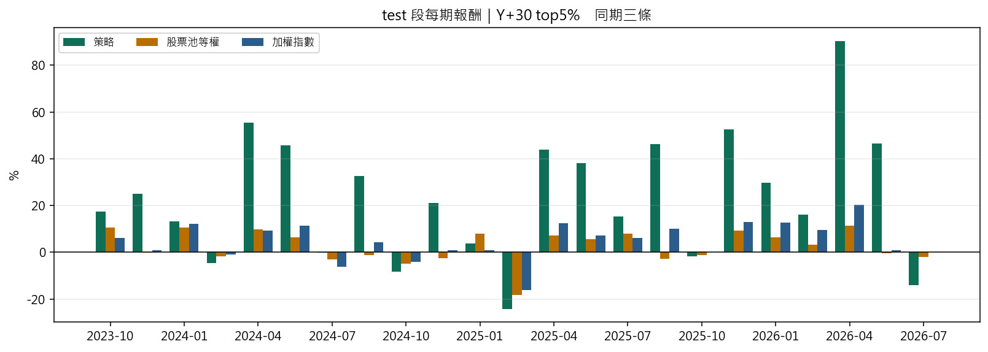
test 段績效摘要
主數字＝test 段（2023-09-13～2026-06-16）持有期 Sharpe；√(252/Y)
項目 | 數值／說明
最終規格 | Y+30 top5% LightGBM / equal | hp={"learning_rate": 0.2, "n_estimators": 80, "num_leaves": 63}
怎麼切樣本 | 全樣本（2018-03-09～2026-06-16）依日曆平分三段：train～2020-12-10／valid～2023-09-13／test 2023-09-13～2026-06-16
主報 Sharpe | 2.56（只用 test 段）
對大盤 | 2.56 vs 大盤 1.74 → 打贏
細切（關鍵） | 後50→25→12.5% 遞增：3.19 → 3.83 → 4.82
基準 | 台指期＋股票池等權（見淨值圖）
14

Slide 15
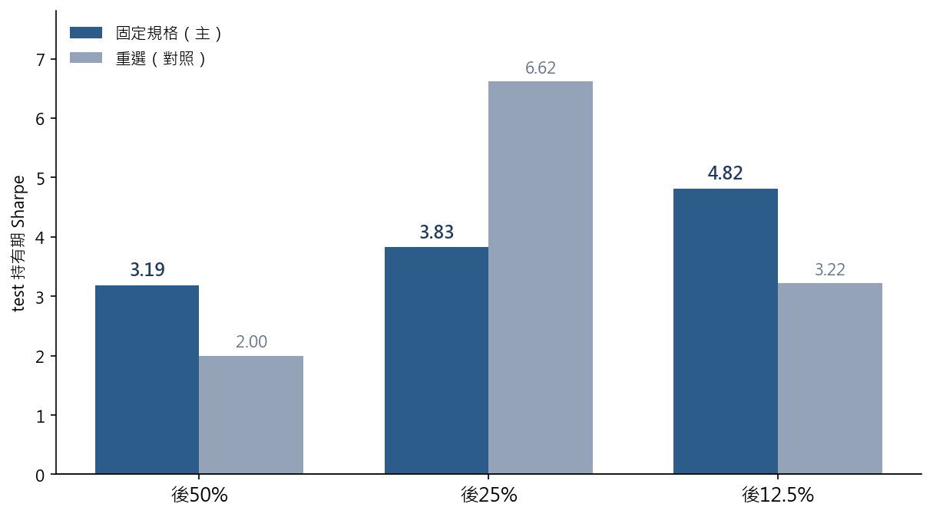
驗證｜打贏大盤＋細切遞增＋≥冠軍70%
固定規格｜主報 test≈2.56｜總評：PASS
檢查 | 過的條件 | 這次 | 結果
對大盤 | 主報 test Sharpe > 大盤同期持有期 Sharpe | 2.56 vs 1.74 | 過
細切遞增 | 後50% → 25% → 12.5% 固定規格 Sharpe 嚴格遞增 | 3.19 → 3.83 → 4.82 | 過
相對冠軍 | 主報 test 不能低於偷看全樣本冠軍 test 的 70% | 0.89（2.56/2.88） | 過
總評 | 打贏大盤 ＋ 細切遞增 ＋ ≥冠軍 70% 才算 PASS | — | PASS
窗 | 固定 Sharpe | n | 若該窗重選（對照）
後50% | 3.19 | 11 | 2.00（XGBoost）
後25% | 3.83 | 6 | 6.62（CatBoost）
後12.5% | 4.82 | 3 | 3.22（XGBoost）
15

Slide 16
結論與後續
規格已鎖｜主報 test Sharpe≈2.56｜PASS
這次定案
項目 | 內容
訊號 | 財報＋價量 → LightGBM lambdarank 合成分 → 買 top5%、持有 Y+30、等權、不做 MAD
超參 | lr=0.2／leaves=63／n=80
主報 | test 2023-09-13～2026-06-16 持有期 Sharpe ≈ 2.56
驗證 | 打贏大盤 2.56>1.74｜細切遞增 3.19→3.83→4.82｜相對冠軍 0.89≥0.70 → PASS
後續（規格先不動；訊號／模型／監控之後再長）
優先 | 要做什麼 | 為什麼
1 | 自動化因子拓展 | 現有池能過關，但訊號來源仍偏手刻。做成：候選因子 → PIT 對齊 → IC／NW-t 篩 → 只在 valid 晉級進 LGBM，test 仍只評分。
2 | 新模型對照（同一刀） | LGBM 是 train 家族第一，但沒關閉其他 ranker。用同一 train／valid／test 試 XGB/Cat 更深、或簡單 ensemble；valid 打不過就不換。
3 | 監控系統（產業分布等） | 規格鎖死之後做觀測層，不回頭改參。看板看產業／板塊權重、持股集中、換手、回撤，偏離歷史再警示；換股清單與重訓日曆等實盤細節跟在後面。
16

Slide 17
附錄｜成本與資金
只對換股收費；獲利不滾入本金
項目 | 買進 | 賣出
手續費 | 0.071% | 0.071%
證交稅 | — | 0.30%
滑價 | 0.050% | 0.050%
合計 | 0.121% | 0.421%
滿倉來回 | 0.54% | 0.54%
規則 | 設定
本金 | 500 萬，每期最多部署這麼多
獲利 | sweep 到已提領，不複利
虧損 | 可從已提領補回
年化（熱圖） | mean(損益/500萬) × (252/Y)
NAV 圖 | test 段＝累積損益÷500萬（固定本金）；不是含歷史現金的 wealth%
流動性池 | 板塊 | 門檻 | 進場
近 20 日均成交值 | 上市+上櫃（不含興櫃／創新板） | >= 1,000 萬元 | t+1 開盤
17

Slide 18
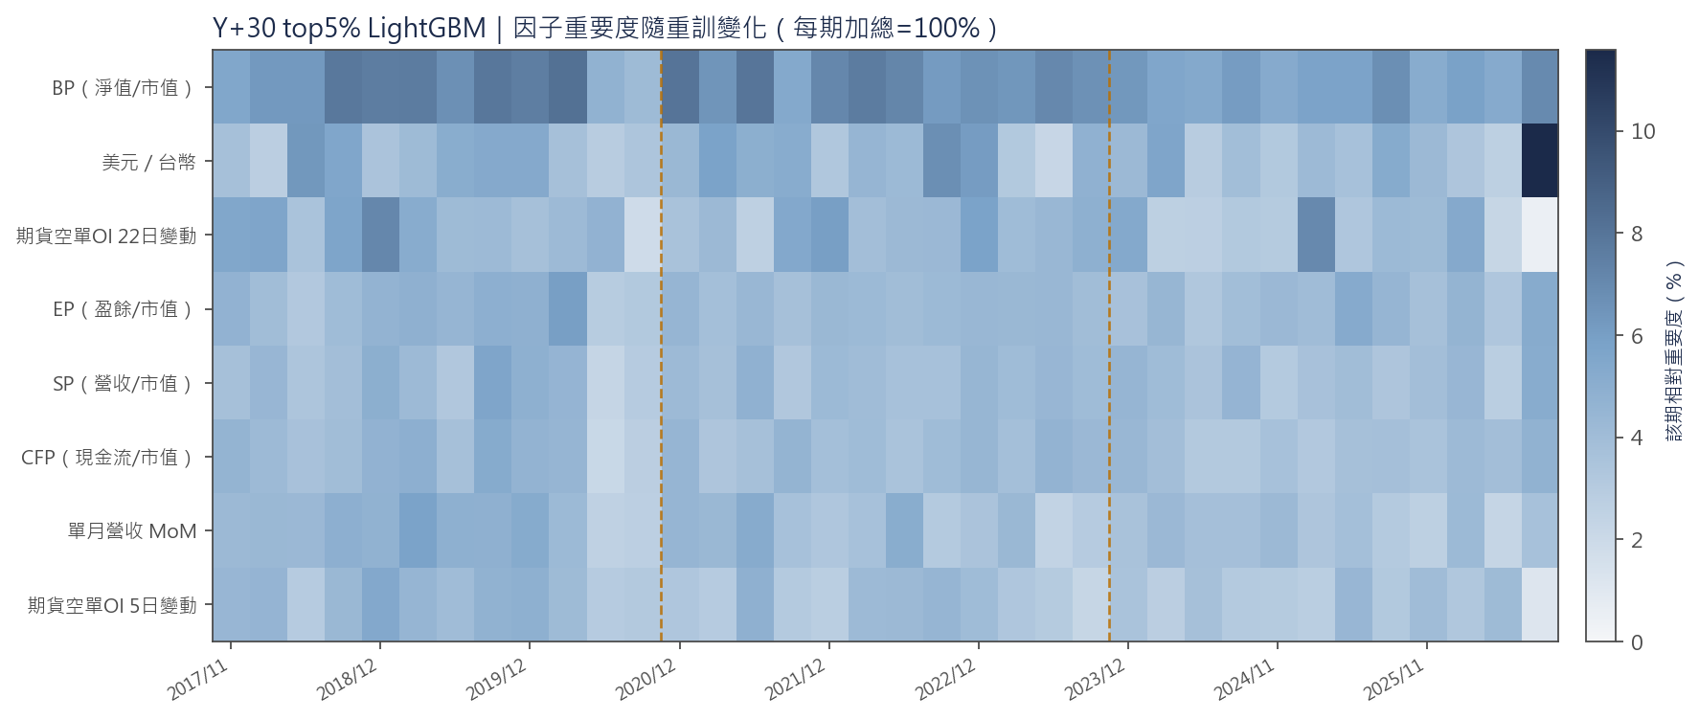
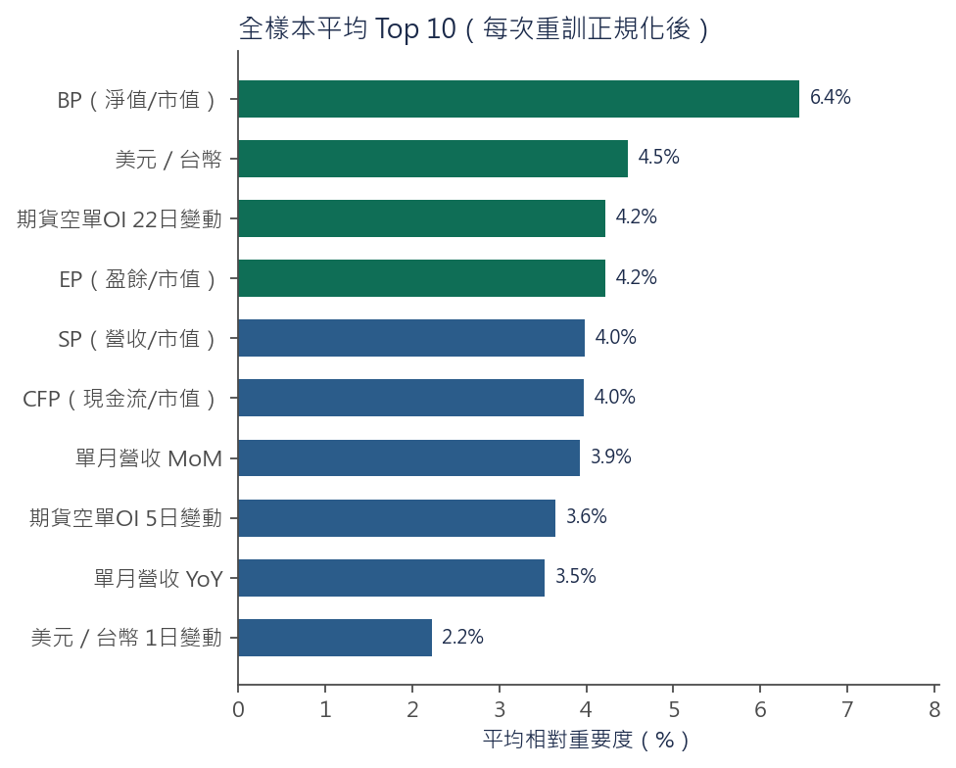
附錄｜因子重要度（時間序列）
主報定案 Y+30 top5% LightGBM（lr=0.2／leaves=63）｜重要度來自 ranking 重訓快照（與 top% 切檔無關）
附錄 B1

Slide 19
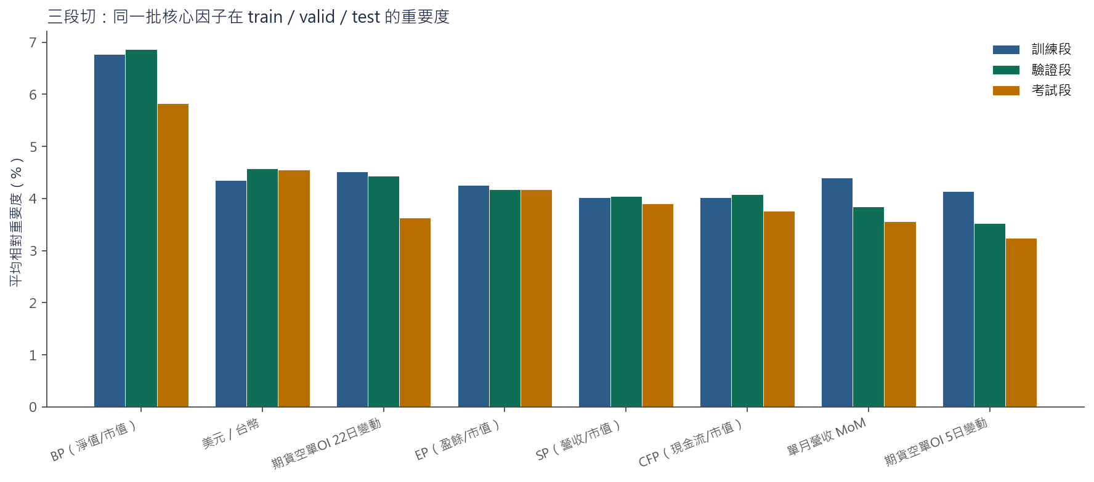
附錄｜因子重要度（訓練／驗證／考試）
與主報告同一刀：train～2020-12-09｜valid～2023-09-12｜test 2023-09-13～
附錄 B2

Slide 20
附錄｜各時期 Top 8 對照表
數字＝該段內重訓快照的平均相對重要度（當期加總 100%）
# | 訓練段 | 驗證段 | 考試段
1 | BP（淨值/市值） 6.8% | BP（淨值/市值） 6.9% | BP（淨值/市值） 5.8%
2 | 期貨空單OI 22日變動 4.5% | 美元／台幣 4.6% | 美元／台幣 4.6%
3 | 單月營收 MoM 4.4% | 期貨空單OI 22日變動 4.4% | EP（盈餘/市值） 4.2%
4 | 美元／台幣 4.4% | EP（盈餘/市值） 4.2% | SP（營收/市值） 3.9%
5 | EP（盈餘/市值） 4.3% | CFP（現金流/市值） 4.1% | CFP（現金流/市值） 3.8%
6 | 期貨空單OI 5日變動 4.1% | SP（營收/市值） 4.0% | 期貨空單OI 22日變動 3.6%
7 | SP（營收/市值） 4.0% | 單月營收 MoM 3.8% | 單月營收 MoM 3.6%
8 | CFP（現金流/市值） 4.0% | 期貨空單OI 5日變動 3.5% | 期貨空單OI 5日變動 3.2%
讀法：BP／估值類（BP、EP、SP、CFP）三段都在前段；匯率與期貨空單偏總經代理。考試段 BP 權重略降、仍居冠——核心沒換，是濃淡在調。
附錄 B3

Slide 21
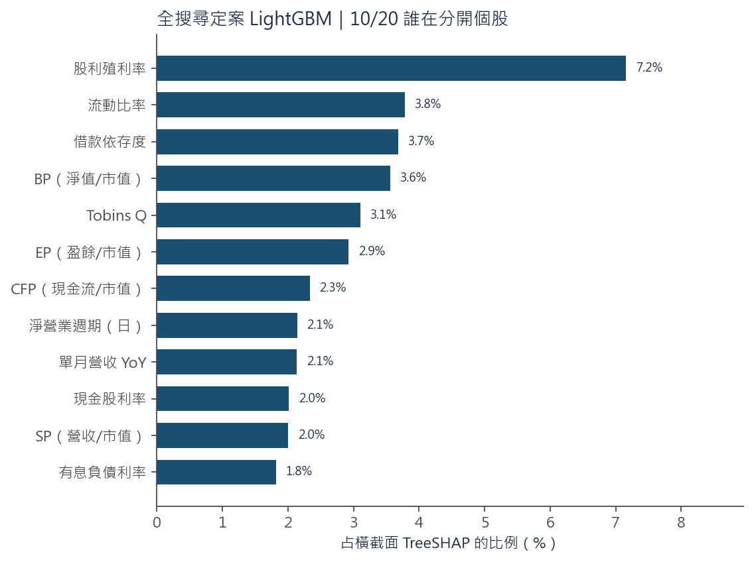
附錄｜TreeSHAP（橫截面）
定案 Y+30 top5% LightGBM（lr=0.2／leaves=63）｜宇宙 TSE+OTC｜重訓 2026-08-25｜解釋日 2026-10-20｜972 檔
# | 因子 | 分開個股的比例 | 方向
1 | 股利殖利率 | 7.2% | 數值愈高，排名愈後面
2 | 流動比率 | 3.8% | 數值愈高，排名愈前面
3 | 借款依存度 | 3.7% | 數值愈高，排名愈後面
4 | BP（淨值/市值） | 3.6% | 數值愈高，排名愈後面
5 | Tobins Q | 3.1% | 數值愈高，排名愈前面
6 | EP（盈餘/市值） | 2.9% | 數值愈高，排名愈後面
7 | CFP（現金流/市值） | 2.3% | 數值愈高，排名愈前面
8 | 淨營業週期（日） | 2.1% | 數值愈高，排名愈前面
前面的 gain 圖是歷次重訓「樹分裂有多常用這個因子」。這張是 10/20 當天、這顆定案模型的 TreeSHAP，並且扣掉當天共同位移，只留會改變排名的部分。全搜尋宇宙是上市上櫃，不含創新板。
SHAP 1

Slide 22
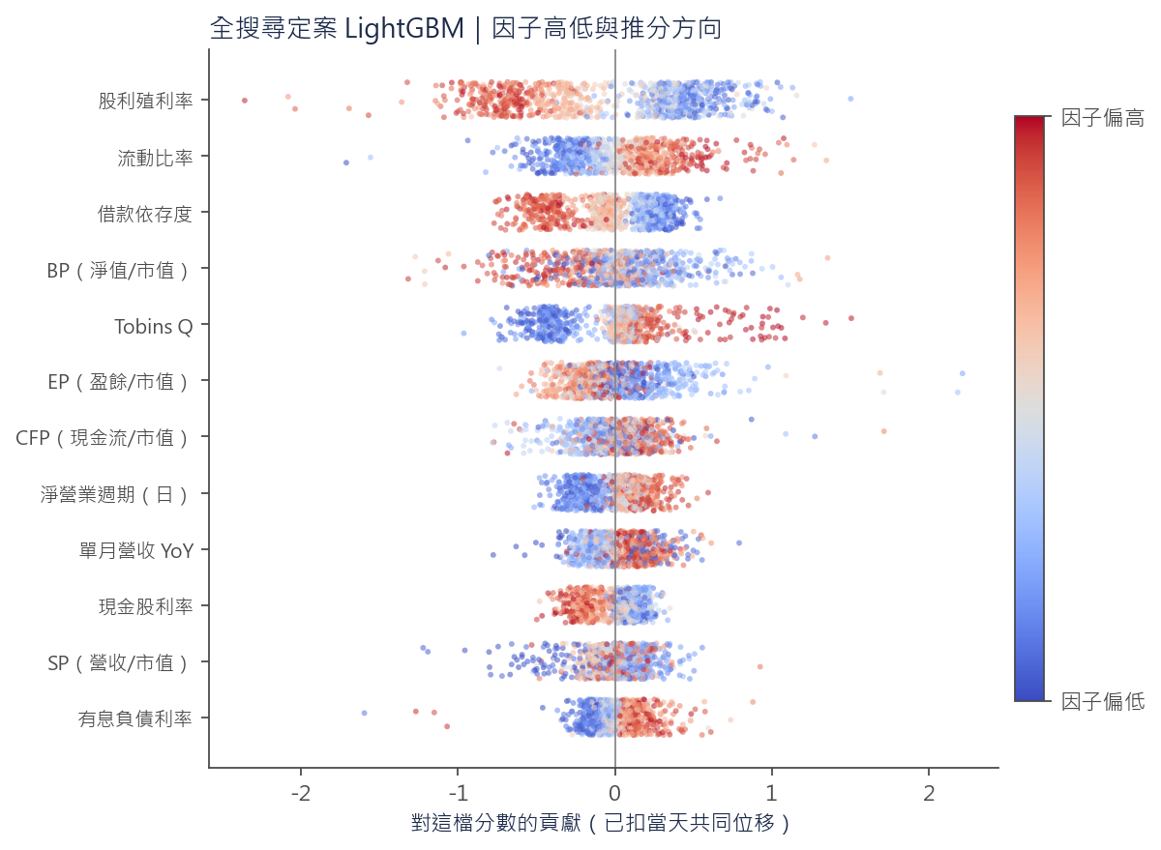
附錄｜TreeSHAP 方向
定案 Y+30 top5% LightGBM（lr=0.2／leaves=63）｜宇宙 TSE+OTC｜重訓 2026-08-25｜解釋日 2026-10-20｜972 檔
每一點是一檔股票。顏色偏紅＝該因子在當天偏高；點在零軸右邊＝這個因子把該檔往排名前面推。
SHAP 2

